Slide 1

LOGO’DA
E-FATURA UYGULAMASI

Slide 2

E-FATURA, GENEL BAKIŞ
e-Fatura Nedir?
Değerli kağıda basılı olan fatura ile aynı bilgileri içeren, belli bir formatta standart hale getirilmiş, değiştirilemez bir şekilde mühürlenmiş, tarafları arasında dolaşımını güvenli ve sağlıklı bir biçimde sağlamak amacı ile GIB tarafından oluşturulan elektronik belgelerin genel adıdır.
Elektronik Faturalar Gelir İdaresi Başkanlığı aracılığı ile satıcı kurumdan alıcı kuruma iletilir.
Görsel
Kullanım Alanı

Slide 3
E-FATURA, GENEL BAKIŞ
Dünyada e-Fatura?
Avrupada e-Fatura kullanım oranı %12 düzeyindedir.
Avrupada yılda 23 Milyar e-Fatura düzenlenmektedir.
Şirketlerin %41’i e-Fatura kullanmaktadır.
e-Fatura kullanan avrupa şirketlerinde;
Etkinlik %79 artış gösterdi
Maliyetler %74 oranında düşürüldü
Müşteri ödemeleri %42 artış gösterdi
Satıcı-Müşteri anlaşmazlığı %29 azaldı

Slide 4
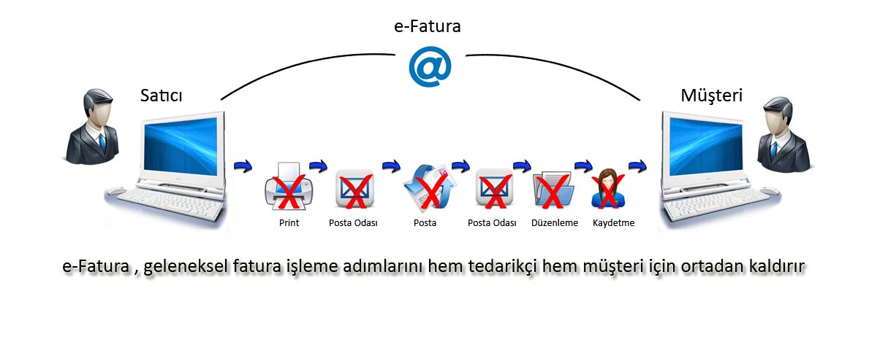
E-FATURA, GENEL BAKIŞ
e-Fatura Uygulamasının Avantajları Neler?
e-Fatura elektronik ortamda kesildiği için kağıt fatura kesilmesine gerek kalmaz.
Fatura basımı için gerekli olan baskı, toner/kartuş ve zaman tasarufu sağlar.
Kağıt faturaların postalanması maliyetini ortadan kaldırır.
Fatura kesme, gelen faturaları işleme, faturaları zarflama, postaya verme vb. işgücü maliyetlerini azaltır.
Kağıt fatura nüshaların arşivlenmesi için yer ayrılmasına gerek yoktur.
e-Fatura verileri sisteme kolaylıkla aktarılabilir.
e-Fatura hazırlık, gönderim ya da alım süreci kurum gereksinimlerine göre özelleştirilebilir.
Kağıt faturaların işlenmesi sırasında yaşanabilecek insan hatalarının önüne geçilmiş olunur.
Kağıt tüketiminin azalması ile kurumsal çevre sorumluluğunun yerine getirilmesi
Zamanlandırılmış görevler ile otomatik fatura veri alışverişi sağlanır.

Slide 5
E-FATURA, GENEL BAKIŞ
Kimler e-fatura Kullanabilir?
Başlangıç olarak yalnızca Anonim Şirket ve Limited Şirket olan mükellefler uygulama kapsamında e-fatura gönderip ve/veya alabilirler.
Gerçek kişilerin ise e-fatura uygulaması bünyesinde e-fatura göndermeleri ve almaları mümkün değildir.
Anonim ve limited şirket statüsünde bulunmayarak e-Fatura göndermek ve/veya almak isteyen kurum, kuruluş ve işletmelerin durumu ise yapacakları yazılı başvuru üzerine Başkanlık tarafından belirlenecektir.

Slide 6
E-FATURA, GENEL BAKIŞ
Kurumum e-fatura Kullanmalı Mı?
Kurumunuz;
421 Sıra No’lu VUK Genel Tebliği kapsamında e-fatura kullanmına mecbur mükellef listesinde yer alabilir,
Kağıt fatura kullanımıyla oluşan operasyonel maliyetlerden tasarruf etmek isteyebilir,
Ekosistemindeki diğer işletmelerle elektronik veri alışverişine ihtiyaç duyabilir.

Slide 7
E-FATURA, GENEL BAKIŞ
Kimler Zorunluluk Kapsamında?
Madeni yağ lisansı sahipleri:
5015 Sayılı Petrol Piyasası Kanunu kapsamında madeni yağ lisansına sahip mükellefler
Söz konusu listelerde yer alan mükelleflerden 2011 yılında mal alan ve 31 Aralık 2011 tarihi itibarıyla Tebliğde belirtilen 25 milyon ve üstü brüt satış hasılatına sahip olan mükellefler
Tütün ve tütün ürünleri ile kolalı gazoz ve alkollü içecek ürünlerini üreten ve ithal edenler:
    4760 Sayılı Özel Tüketim Vergisi Kanununa ekli (III) sayılı listedeki malları imal, inşa veya ithal eden mükellefler.
Söz konusu listelerde yer alan mükelleflerden 2011 yılında mal alan ve 31 Aralık 2011 tarihi itibarıyla Tebliğde belirtilen 10 milyon ve üstü brüt satış hasılatına sahip olan mükellefler

Slide 8
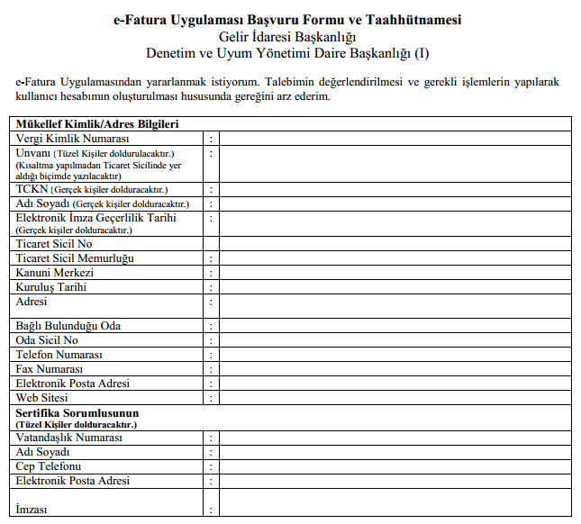
E-FATURA, GENEL BAKIŞ
Nasıl e-Fatura Kullanıcısı Olunur?
GİB tarafında kurum adına bir Kullanıcı Hesabı
oluşturulması gerekmektedir.
E-Fatura gönderecek ve alacak olan mükelleflerin
karşılıklı olarak e-fatura sistemde tanımlı olmaları gerekmektedir.
Uygulama için GİB’e yazılı başvuru yapılmalı ve Mali Mühür Sertifikası alınmalıdır.
Kayıtlı Kullanıcılar Listesi;
http://www.efatura.gov.tr/web/guest/9

Slide 9
E-FATURA, GENEL BAKIŞ
421 Sıra No’lu VUK Genel Tebliği’ne göre;
e-Fatura mükelleflerinin kendi aralarında e-Fatura düzenlemesi mecburidir.
e-Fatura kapsamındaki mükellefler, elektronik fatura uygulamasına kayıtlı olan diğer mükelleflere kâğıt ortamında fatura düzenleyemeyecek.
Kâğıt ortamında düzenlenen faturalar hiç düzenlenmemiş sayılacak.
e-Fatura uygulamasına kayıtlı olan diğer mükellefler tarafından kendilerine gönderilen elektronik faturaları da almak zorunda olacaklar.
Aksi takdirde fatura almama ve vermeme ile ilgili cezalar ile cezalandırılacaklar.
e-Fatura mükellefleri istenmeleri halinde faturaları elektronik ortamda ibraz edilecek. Bu faturalar da VUK açısından 5 yıl boyunca saklanmak zorunda. Mükellefler, belgeleri kendi imkânları ile muhafaza edebileceği gibi GİB’den lisans almış üçüncü kişilerde de muhafaza edebilecek.
e-Defter kullanan firmalar e-Fatura kullanması mecburidir.
e-Fatura’ya Geçiş Ajandası
1 Eylül 2013 : Uygulamaya başvuruların tamamlanması
1 Ocak 2014 : Uygulamaya geçişin tamamlanması
1 Eylül 2014 : Elektronik defter uygulamasına geçişin tamamlanması

Slide 10


E-FATURA, GENEL BAKIŞ
e-Fatura
Uygulamadan Yararlanmak için Neler Yapılmalı?
1. Gelir İdaresi Başkanlığı’na e-Fatura Uygulaması Başvurusu
www.efatura.gov.tr
2. Mali Mühür Başvurusu
http://mm.kamusm.gov.tr
3. Gelir İdaresi Başkanlığı’na e-Fatura Entegrasyon Başvurusu

Slide 11
E-FATURA, GENEL BAKIŞ
Uygulamadan Yararlanmak için Neler Yapılmalı?
1. GİB e-Fatura Uygulaması Başvurusu
e-Fatura işlemlerinde kullanacakları hesap bilgilerini edinebilmek için firmaların GİB’e doğrudan başvurmaları gerekmektedir.
Bunun için tüzel kişi mükelleflerin doldurmaları gereken “e-Fatura Uygulaması Başvuru Formu ve Taahhütnamesi’’ formuna ve gerekli diğer belgelere http://www.efatura.gov.tr/web/guest/basvuru adresinden ulaşılabilmektedir.

Slide 12

E-FATURA, GENEL BAKIŞ
Uygulamadan Yararlanmak için Neler Yapılmalı?
2. Mali Mühür Başvurusu
Uygulamayı kullanmak için başvurusu uygun bulunan tüzel kişiler, düzenledikleri e-Faturaların değişmezliğini, bütünlüğünü ve kaynağının doğruluğunu garanti altına almak için Mali Mühür kullanmak zorundadırlar.
“Mali Mühür” cihazı için “Elektronik Mali Mühür Sertifika Sahibi Taahhütnamesi”nin doldurularak yetkili kişi veya kişiler tarafından imzalandıktan sonra GİB’e ulaştırılması gerekmektedir.
Sonrasında başvuruları uygun bulunanların kullanıcı hesapları tanımlanacaktır. Hesaplarının tanımlandığı bilgisi kendilerine iletilenler mali mühürlerinin temini (TÜBİTAK-UEKAE) işlemlerini yerine getirecektir.
Mali mühürün başvuru, işleyiş ve kullanımı ile ilgili tüm bilgi ve belgeler http://mm.kamusm.gov.tr adresinde yer almaktadır.

Slide 13

E-FATURA, GENEL BAKIŞ
Uygulamadan Yararlanmak için Neler Yapılmalı?
3. Gelir İdaresi Başkanlığı’na (GİB’e) e-fatura Entegrasyon Başvurusu
Yalnızca bilgi işlem kapasiteleri yeterli olan firmalar, belirlenen standartlara uygun entegrasyonu sağlamaları koşulu ile e-Fatura uygulamasını, doğrudan kendilerine ait bilgi işlem sistemleri aracılığı ile kullanabilirler.

Slide 14
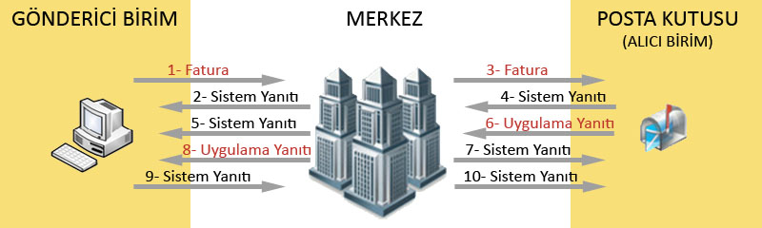
E-FATURA, GENEL BAKIŞ
e-Fatura Nasıl İşlenir?
Satıcı
Alıcı
Faturayı oluşturur ve gönderir.
Uygulama yanıtı alınır ve fatura ile eşlenerek kayıtlara işlenir.
Faturayı alır ve işler.
Fatura kabul, red veya iade edilir.
Uygulama yanıtı oluşturulur ve gönderilir.

Slide 15
E-FATURA, GENEL BAKIŞ
Logo e-Fatura Çözümü, Gelir İdaresi Başkanlığı e-Fatura uygulaması Veri Aktarım Protokolü tarafından desteklenen iki senaryoyu da desteklemektedir;
Temel Fatura Senaryosu, sadece e-Faturanın
gönderen sistemden alıcı sisteme ulaşma
durumunu ele alan senaryodur.
Bu senaryoda kurum kendisine gönderilen eFaturada teknik (zorunlu alan eksikliği, veri
bozulması, imza geçersizliği gibi) bir sorun
yoksa e-Faturayı kabul etmek zorundadır.
Temel Fatura Senaryosu’na ek olarak Posta
Kutusu gelen faturayı KABUL, RET veya İADE
etme hakkına sahiptir.
Diğer bir ifadeyle; eFatura Uygulaması, kurumdan, kendisine gönderilen e-faturayı kabul edip etmeyeceğini bildirmesini beklemektedir.
Kabul, ret veya iade bildirimi yeni bir e-fatura
gönderilmesinde olduğu gibi imzalanarak
iletilmeli ve arşivlenmelidir.
Temel Fatura Senaryosu
Ticari Fatura Senaryosu

Slide 16
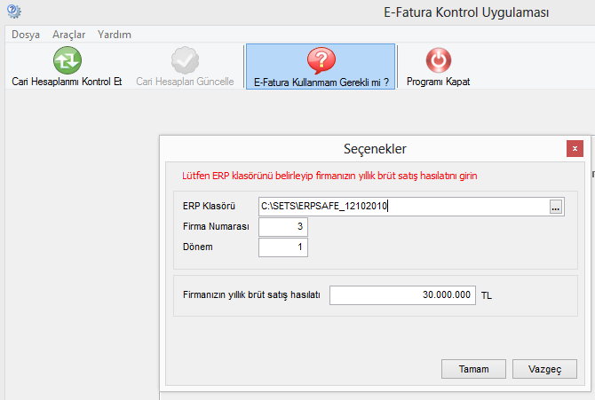
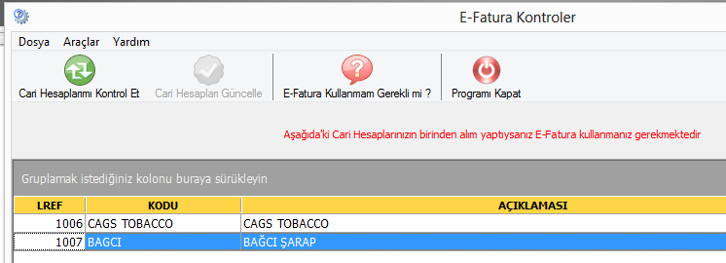
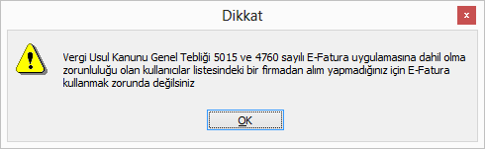
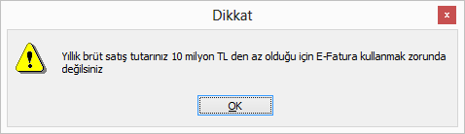
E-FATURA, GENEL BAKIŞ
“e-Fatura Kullanmam Gerekli mi?” Uygulaması
Bu listelerin kontrolü aşağıdaki üç koşul’a bağlı olarak yapılmaktadır.
Ciro <10 milyon TL ise; iki liste de kontrol edilmiyor.
10 milyon TL<=Ciro < 25 milyon TL ise; sadece 4760 sayılı liste kontrol ediliyor.
Ciro<=25milyon TL ise; 4760 ve 5015 sayılı iki liste de kontrol ediliyor.

Slide 17
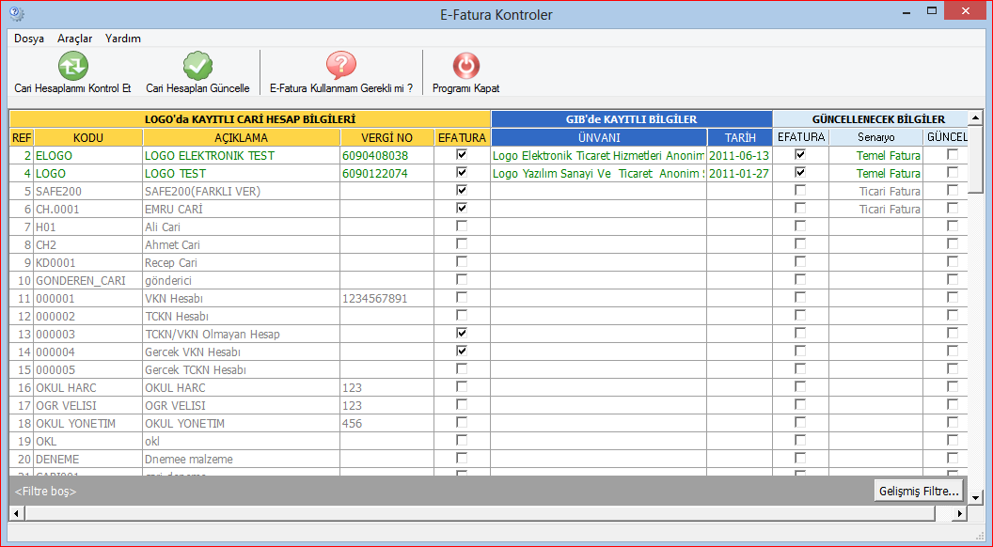
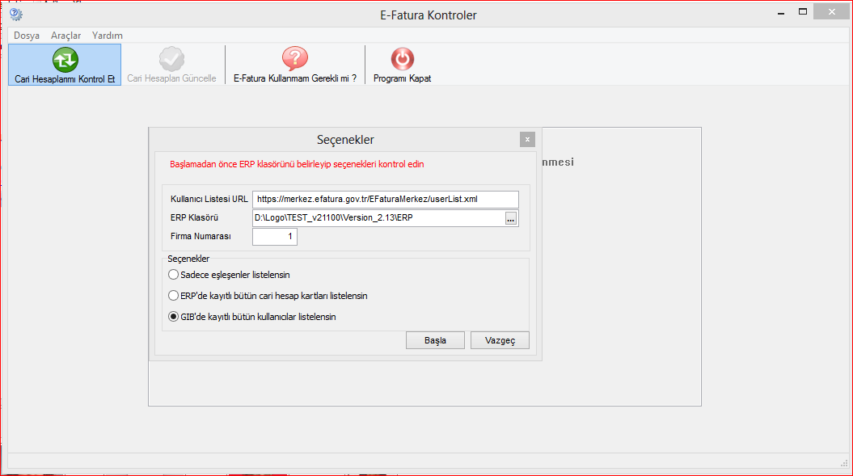
E-FATURA, GENEL BAKIŞ
Cari Hesaplarımı Kontrol Et/Güncelle

Slide 18
E-FATURA, GENEL BAKIŞ
e-Fatura Uygulaması Kullanım Şekilleri
1. e-Fatura Portalı
2. Entegrasyon
3. Özel Entegratörlük & Saklama Hizmeti
e-Fatura uygulamasından yararlanmak için 3 (üç) farklı yöntemden istediğinizi seçebilirsiniz.

Slide 19
LOGO ÜRÜNLERİNDE E-FATURA
e-Fatura Uygulaması Kullanım Şekilleri
1. e-Fatura Portalı
e-Fatura Portalı- Fatura Uygulamasını kendi bilgi işlem sistemi aracılığı ile kullanma
konusunda yeterli alt yapıya sahip olmayan kullanıcıların uygulamadan yararlanabilmelerini sağlamak amacıyla geliştirilmiştir.
e-Fatura Portalı, e-Fatura Uygulamasına ait temel fonksiyonları bünyesinde barındırmaktadır.

Slide 20
LOGO ÜRÜNLERİNDE E-FATURA
e-Fatura Uygulaması Kullanım Şekilleri
Sisteme kayıtlı olan kullanıcılar, e-Fatura Portalı aracılığı ile;
• UBL-TR Fatura formatına uygun e-fatura oluşturulabilir,
• Oluşturulan e-faturalar sistemde kayıtlı kullanıcılara (Alıcılara) gönderilebilir,
• ERP programları aracılığı ile UBL-TR formatına uygun olarak
oluşturulan, Mali Mühür ile onaylanan faturalar portala yüklenerek
alıcısına gönderilebilir,
• UBL-TR Fatura formatına uygun e-fatura alınabilir,
• Gönderilen ve alınan e-faturalar elektronik ortamda arşivlenebilir
Portal kullanımı

Slide 21
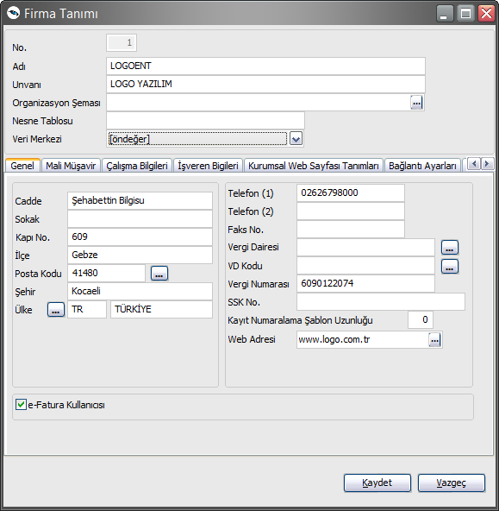
LOGO ÜRÜNLERİNDE E-FATURA
Logo e-Fatura Ayarları
Firma Tanımı
Cari Hesap Tanımı
E-Fatura Oluşturulması
2
3
1
Portal kullanımı

Slide 22
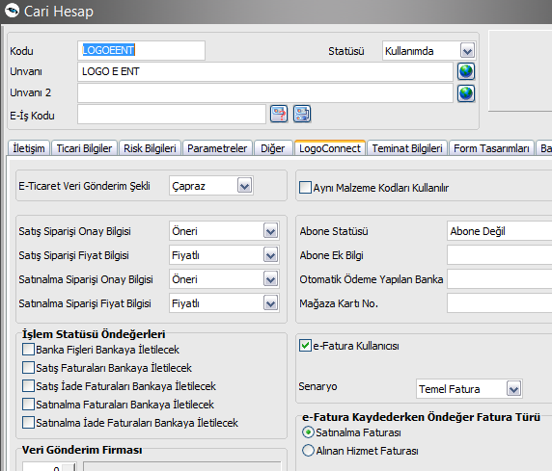
LOGO ÜRÜNLERİNDE E-FATURA
Logo e-Fatura Ayarları
Firma Tanımı
Cari Hesap Tanımı
E-Fatura Oluşturulması
1
2
3
Portal kullanımı

Slide 23
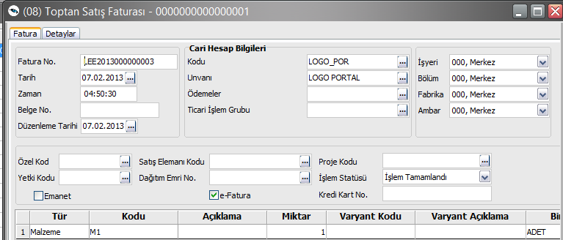
LOGO ÜRÜNLERİNDE E-FATURA
Logo e-Fatura Ayarları
Firma Tanımı
Cari Hesap Tanımı
E-Fatura Oluşturulması
Portal kullanımı

Slide 24
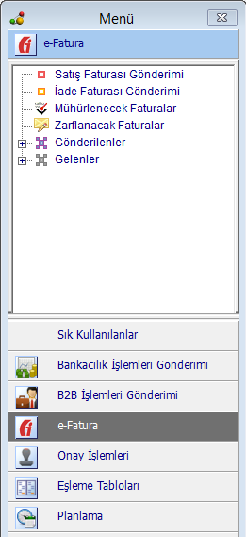
LOGO ÜRÜNLERİNDE E-FATURA
Logo Connect e-Fatura Gönderimi
Satış Faturası Gönderimi
Gönderilecek e-Faturaların Seçimi
Mühürleme
Zarflama
Gönderim
Portal kullanımı

Slide 25
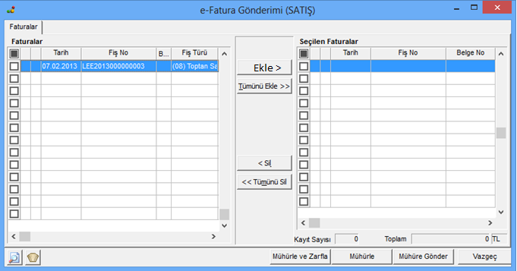
LOGO ÜRÜNLERİNDE E-FATURA
Logo Connect e-Fatura Gönderimi
Satış Faturası Gönderimi
Gönderilecek e-Faturaların Seçimi
Mühürleme
Zarflama
Gönderim
Portal kullanımı

Slide 26
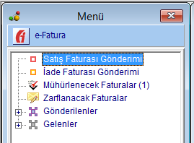
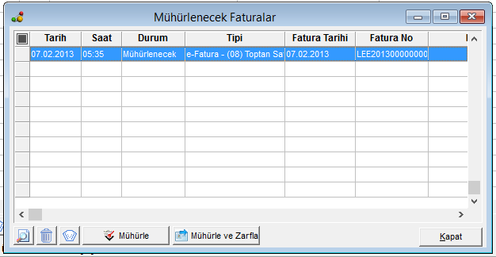
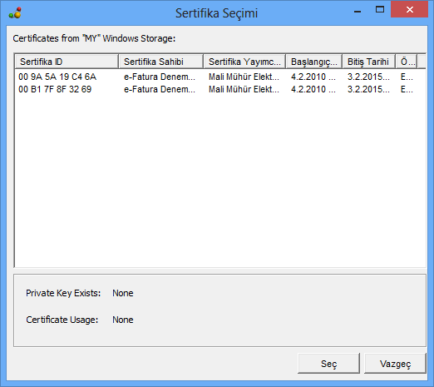
LOGO ÜRÜNLERİNDE E-FATURA
Logo Connect e-Fatura Gönderimi
Satış Faturası Gönderimi
Gönderilecek e-Faturaların Seçimi
Mühürleme
Zarflama
Gönderim
Portal kullanımı

Slide 27
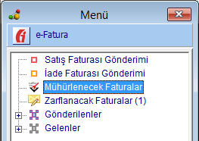
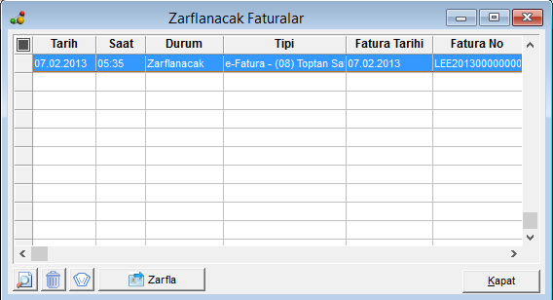
LOGO ÜRÜNLERİNDE E-FATURA
Logo Connect e-Fatura Gönderimi
Satış Faturası Gönderimi
Gönderilecek e-Faturaların Seçimi
Mühürleme
Zarflama
Gönderim
Portal kullanımı

Slide 28
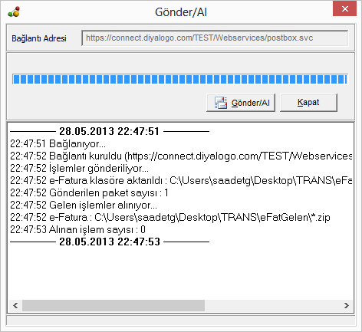
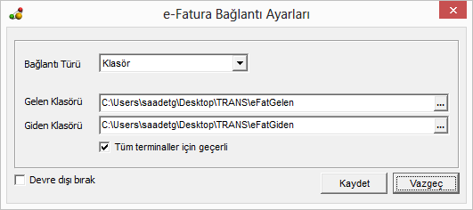
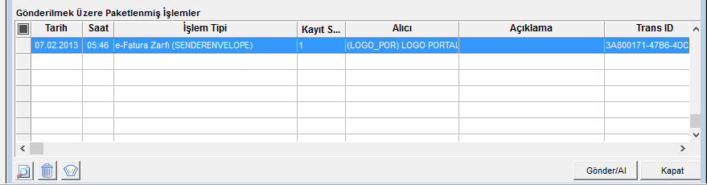
LOGO ÜRÜNLERİNDE E-FATURA
Logo Connect e-Fatura Gönderimi
Satış Faturası Gönderimi
Gönderilecek e-Faturaların Seçimi
Mühürleme
Zarflama
Gönderim
Portal kullanımı

Slide 29
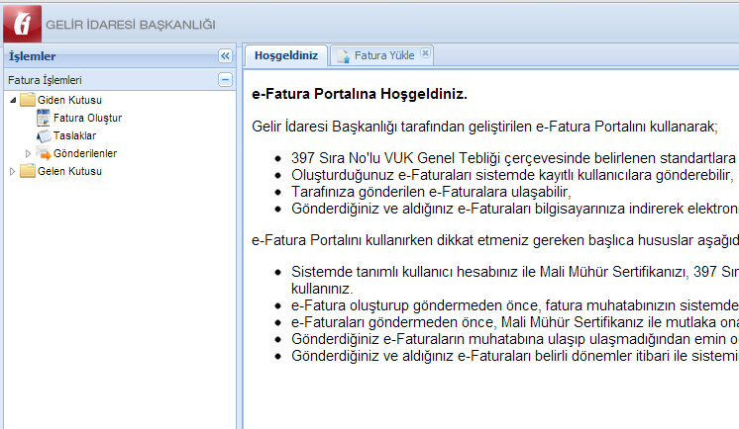
LOGO ÜRÜNLERİNDE E-FATURA
GİB e-fatura Portal aktarım işlemleri;
Portale Giriş
Yükleme Araçları
Dosya Seçimi
Faturanın Yüklenmesi
Faturanın Gönderimi
Portal kullanımı

Slide 30
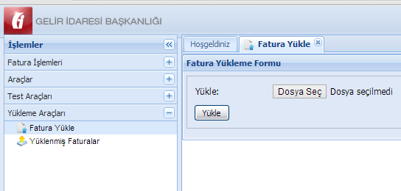
LOGO ÜRÜNLERİNDE E-FATURA
GİB e-fatura Portal aktarım işlemleri;
Portale Giriş
Yükleme Araçları
Dosya Seçimi
Faturanın Yüklenmesi
Faturanın Gönderimi
Portal kullanımı

Slide 31
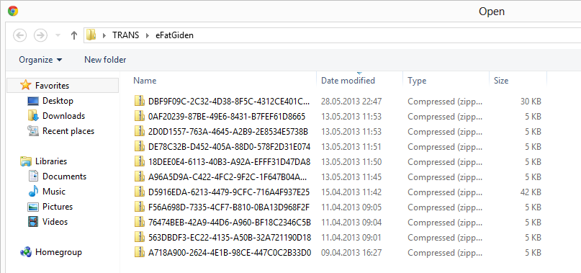
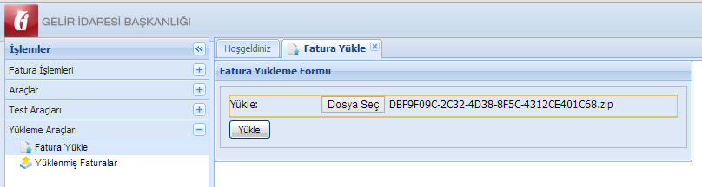
LOGO ÜRÜNLERİNDE E-FATURA
GİB e-fatura Portal aktarım işlemleri;
Portale Giriş
Yükleme Araçları
Dosya Seçimi
Faturanın Yüklenmesi
Faturanın Gönderimi
Portal kullanımı

Slide 32
LOGO ÜRÜNLERİNDE E-FATURA
GİB e-fatura Portal aktarım işlemleri;
Portale Giriş
Yükleme Araçları
Dosya Seçimi
Faturanın Yüklenmesi
Faturanın Gönderimi
Portal kullanımı

Slide 33
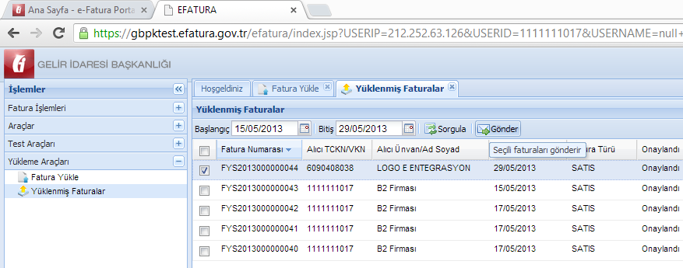
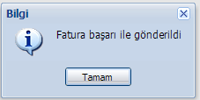
LOGO ÜRÜNLERİNDE E-FATURA
GİB e-fatura Portal aktarım işlemleri;
Portale Giriş
Yükleme Araçları
Dosya Seçimi
Faturanın Yüklenmesi
Faturanın Gönderimi
Portal kullanımı

Slide 34
LOGO ÜRÜNLERİNDE E-FATURA
e-Fatura Uygulaması Kullanım Şekilleri;
2. Entegrasyon
GİB arayüzü dışında firma çok fazla fatura gönderimi ve alımı yapıyor ve aynı şekilde bu faturaları kendi sistemlerinde saklamak istiyor ise, işletmelere kullandıkları bilgi işlem sistemini entegre edebilirler.
Bu yöntem ile her işletme fatura süreçlerini yönettiği sistemleri GİB sistemine entegre etmek için gerekli çalışmayı yapacak, başvuru ve GİB ‘den gerekli onayların alınmasını takiben bu entegrasyon üzerinden e-fatura gönderim/alım işlerini yürütebilecektir.
Bu yöntemin kullanılması durumunda işletme sistemin 7x24 çalışırlığı, güvenliği, yedekleme ve virüs kontrolleri gibi alt yapısal isterlerinden kendisi sorumlu olacağı gibi, entegrasyon çözümünün kurulumu için gerekli altyapıyı sağlayacaktır.

Slide 35
LOGO ÜRÜNLERİNDE E-FATURA
Logo e-Fatura Ayarları
Firma Tanımı
Cari Hesap Tanımı
E-Fatura Oluşturulması
Entegrasyon

Slide 36
LOGO ÜRÜNLERİNDE E-FATURA
Logo Connect e-Fatura Gönderimi
Satış Faturası Gönderimi
Gönderilecek e-Faturaların Seçimi
Mühürleme
Zarflama
Gönderim
Entegrasyon

Slide 37
LOGO ÜRÜNLERİNDE E-FATURA
Logo Connect e-Fatura Gönderimi
Satış Faturası Gönderimi
Gönderilecek e-Faturaların Seçimi
Mühürleme
Zarflama
Gönderim
Entegrasyon

Slide 38
LOGO ÜRÜNLERİNDE E-FATURA
Logo Connect e-Fatura Gönderimi
Satış Faturası Gönderimi
Gönderilecek e-Faturaların Seçimi
Mühürleme
Zarflama
Gönderim
Entegrasyon

Slide 39
LOGO ÜRÜNLERİNDE E-FATURA
Logo Connect e-Fatura Gönderimi
Satış Faturası Gönderimi
Gönderilecek e-Faturaların Seçimi
Mühürleme
Zarflama
Gönderim
Entegrasyon

Slide 40
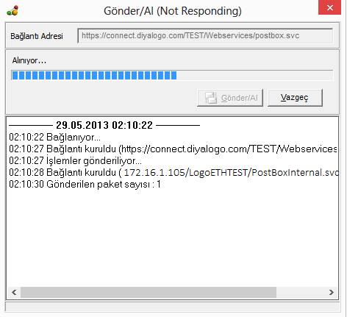
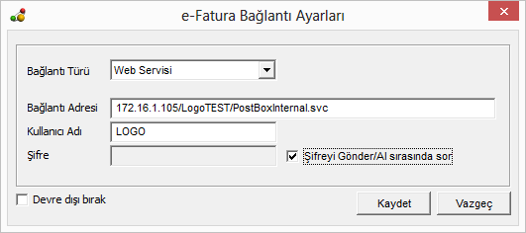
LOGO ÜRÜNLERİNDE E-FATURA
Logo Connect e-Fatura Gönderimi
Satış Faturası Gönderimi
Gönderilecek e-Faturaların Seçimi
Mühürleme
Zarflama
Gönderim
Entegrasyon

Slide 41
LOGO ÜRÜNLERİNDE E-FATURA
Logo Connect’ten Alıcısına
ERP’de hazırlanan e-Faturalar LogoConnect’te mühürlenir, zarflanır ve sunucuya gönderilir,
Gönderilen e-Fatura sunucuya gelir, sunucu gelen e-Faturaları anında GİB’e iletir,
GİB üzerinden e-Fatura alıcısına ulaştırılır.
LOGO ERP
LOGO CONNECT B2B
E-FATURA MODULÜ
LOGO
e-Fatura Sunucusu
Entegrasyon

Slide 42
LOGO ÜRÜNLERİNDE E-FATURA
Logo Connect’ten Alıcısına
ERP’de hazırlanan e-Faturalar LogoConnect’te mühürlenir, zarflanır ve sunucuya gönderilir,
Gönderilen e-Fatura sunucuya gelir, sunucu gelen e-Faturaları anında GİB’e iletir,
GİB üzerinden e-Fatura alıcısına ulaştırılır.
LOGO ERP
LOGO CONNECT B2B
E-FATURA MODULÜ
LOGO
e-Fatura Sunucusu
GİB Merkez Sunucusu
Entegrasyon

Slide 43
LOGO ÜRÜNLERİNDE E-FATURA
Logo Connect’ten Alıcısına
ERP’de hazırlanan e-Faturalar LogoConnect’te mühürlenir, zarflanır ve sunucuya gönderilir,
Gönderilen e-Fatura sunucuya gelir, sunucu gelen e-Faturaları anında GİB’e iletir,
GİB üzerinden e-Fatura alıcısına ulaştırılır.
LOGO ERP
LOGO CONNECT B2B
E-FATURA MODULÜ
LOGO
e-Fatura Sunucusu
GİB Merkez Sunucusu
Alıcı
Entegrasyon

Slide 44
LOGO ÜRÜNLERİNDE E-FATURA
e-Fatura Uygulaması Kullanım Şekilleri;
3. Özel Entegratörlük & Saklama Hizmeti
Başka mükelleflerin faturalarını göndermek ve almak amacıyla bilgi işlem sisteminin GİB sistemiyle entegre edilmesidir.
Böylece faturalama ihtiyaçları farklılık gösteren veya çok sayıda fatura düzenleyen mükelleflere, kendilerine ait bilgi işlem alt yapısının yetersiz olması veya istemeleri halinde teknik yeterliliğe sahip bir özel Entegratör bilgi işlem sistemi vasıtasıyla elektronik fatura alıp gönderebilme imkanı sağlanmaktadır.
21 Şubat 2013 tarihinde yayınlanan 424 sıra no.lu tebliğe göre e-fatura uygulamasını özel entegratör vasıtasıyla kullananlar, düzenlenecek e-faturaların özel entegratörün mali mühür sertifikası ile onaylanmasına izin verebilirler

Slide 45
LOGO ÜRÜNLERİNDE E-FATURA
Logo e-Fatura Ayarları
Firma Tanımı
Cari Hesap Tanımı
E-Fatura Oluşturulması
Özel Entegratörlük & Saklama Hizmeti

Slide 46
LOGO ÜRÜNLERİNDE E-FATURA
Logo Connect e-Fatura Gönderimi
Satış Faturası Gönderimi
Gönderilecek e-Faturaların Seçimi
Mühürleme
Zarflama
Gönderim
Özel Entegratörlük & Saklama Hizmeti

Slide 47
LOGO ÜRÜNLERİNDE E-FATURA
Logo Connect e-Fatura Gönderimi
Satış Faturası Gönderimi
Gönderilecek e-Faturaların Seçimi
Mühürleme
Zarflama
Gönderim
Özel Entegratörlük & Saklama Hizmeti

Slide 48
LOGO ÜRÜNLERİNDE E-FATURA
Logo Connect e-Fatura Gönderimi
Satış Faturası Gönderimi
Gönderilecek e-Faturaların Seçimi
Mühürleme
Zarflama
Gönderim
Özel Entegratörlük & Saklama Hizmeti

Slide 49
LOGO ÜRÜNLERİNDE E-FATURA
Logo Connect e-Fatura Gönderimi
Satış Faturası Gönderimi
Gönderilecek e-Faturaların Seçimi
Mühürleme
Zarflama
Gönderim
Özel Entegratörlük & Saklama Hizmeti

Slide 50
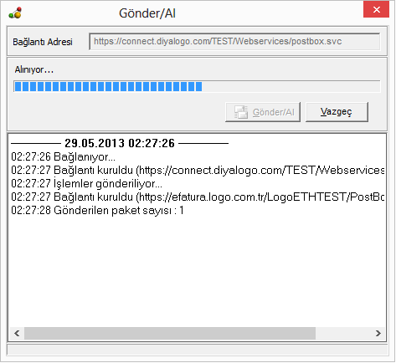
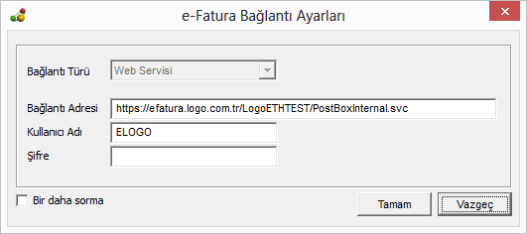
LOGO ÜRÜNLERİNDE E-FATURA
Logo Connect e-Fatura Gönderimi
Satış Faturası Gönderimi
Gönderilecek e-Faturaların Seçimi
Mühürleme
Zarflama
Gönderim
Özel Entegratörlük & Saklama Hizmeti

Slide 51
LOGO ÜRÜNLERİNDE E-FATURA
Logo Connect’ten Alıcısına
ERP’de hazırlanan e-Faturalar LogoConnect’te mühürlenir, zarflanır ve Logo sunucularına gönderilir,
Gönderilen e-Fatura Logo Sunucularına gelir, sunucu gelen e-Faturaları anında GİB’e iletir,
GİB üzerinden e-Fatura alıcısına ulaştırılır.
LOGO ERP
LOGO CONNECT B2B
E-FATURA MODULÜ
LOGO
Entegrasyon Hizmeti
GİB Merkez Sunucusu
Alıcı
Özel Entegratörlük & Saklama Hizmeti

Slide 52
LOGO ÜRÜNLERİNDE E-FATURA
Logo ERP İle e-Fatura Çözümlerimiz
GİB PORTAL
LOGO ERP
LOGO e-Fatura Sunucusu
LOGO CONNECT B2B
E-FATURA MODULÜ
ENTEGRASYON
3. Parti e-Fatura Sunucusu
LOGO Entegrasyon Hizmeti
ÖZEL ENTEGRASYON
3. Parti Entegrasyon Hizmeti

Slide 53
LOGO ÜRÜNLERİNDE E-FATURA
3. Parti Uygulamalar İle e-Fatura Çözümlerimiz
GİB PORTAL
LOGO e-Fatura Sunucusu
LOGO CONNECT B2B
E-FATURA MODULÜ
ENTEGRASYON
3. Parti e-Fatura Sunucusu
CONNECT API
LOGO Entegrasyon Hizmeti
ÖZEL ENTEGRASYON
3. PARTİ UYGULAMA
3. Parti Entegrasyon Hizmeti
3. PARTİ ERP

Slide 54
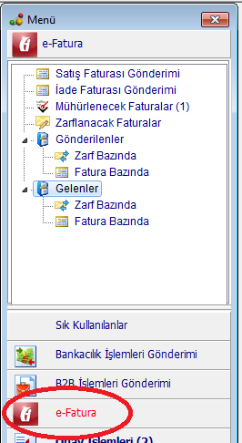




LOGO ÜRÜNLERİNDE E-FATURA
Logo e-Fatura Paketi
LogoConnect e-Fatura Modülü
e-Fatura Sunucusu
LogoConnect B2B Modulü
Uyumlu Olduğu LOGO Ürünleri
GO Plus
Tiger Plus
Tiger Enterprise
J-Guar

Slide 55
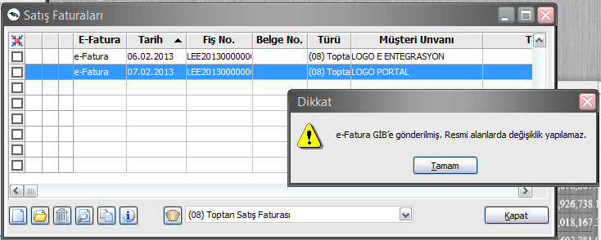
LOGO ÜRÜNLERİNDE E-FATURA
LogoConnect e-Fatura Gönderimi
Gönderilen Faturanın Statü Değişimi

Slide 56
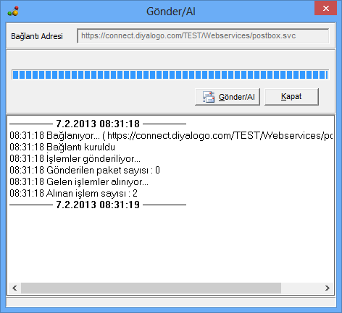
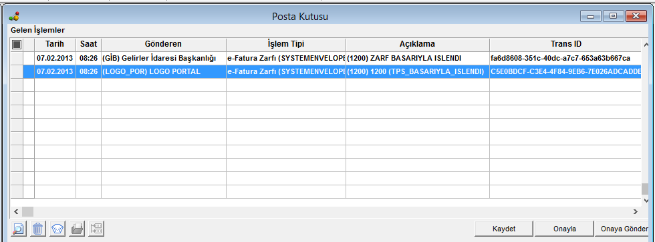
LOGO ÜRÜNLERİNDE E-FATURA
LogoConnect e-Fatura Gönderimi
Faturaların İletimine Dair Sistem Yanıtı

Slide 57
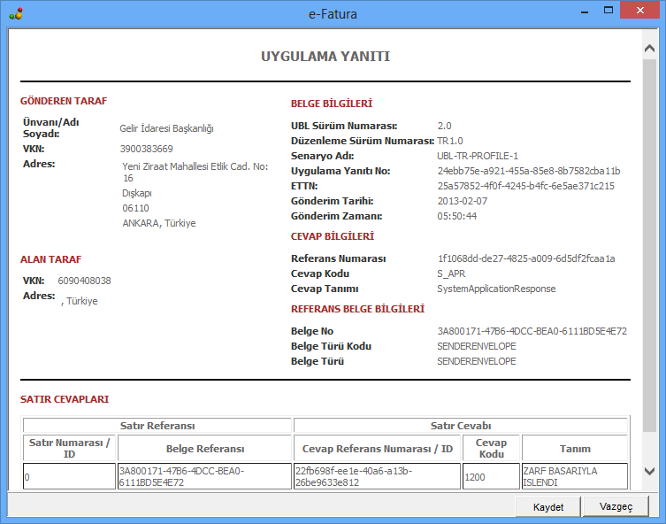
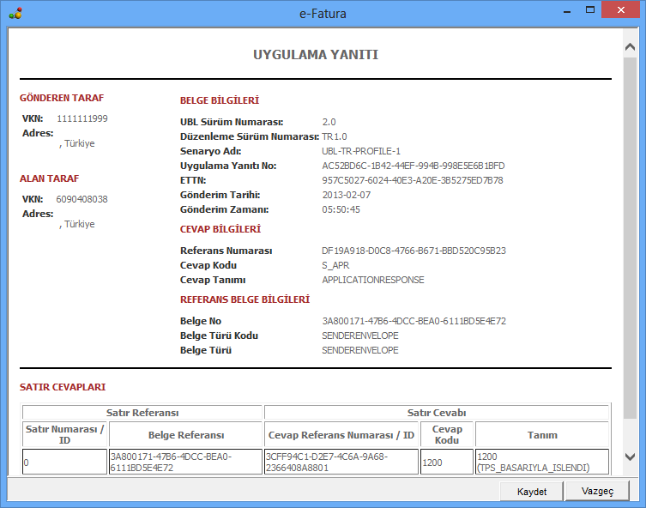
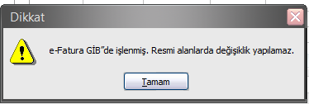
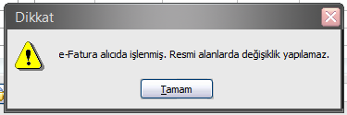
LOGO ÜRÜNLERİNDE E-FATURA
LogoConnect e-Fatura Gönderimi
Sistem Yanıtlarının Görüntüleri

Slide 58
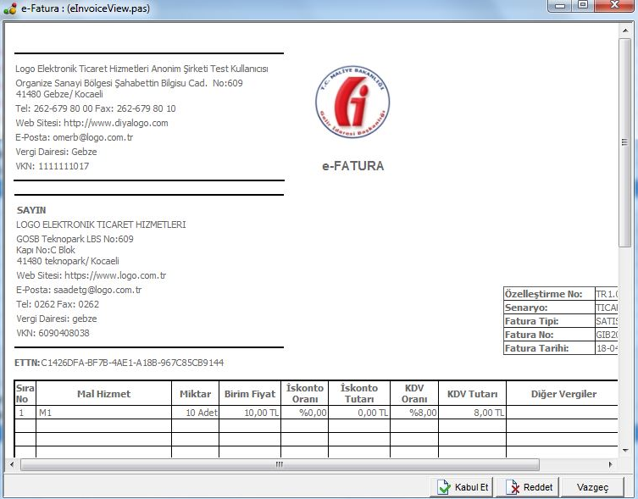
LOGO ÜRÜNLERİNDE E-FATURA
LogoConnect e-Fatura Gönderimi
Ticari fatura, kabul et ve reddet işlemi;

Slide 59
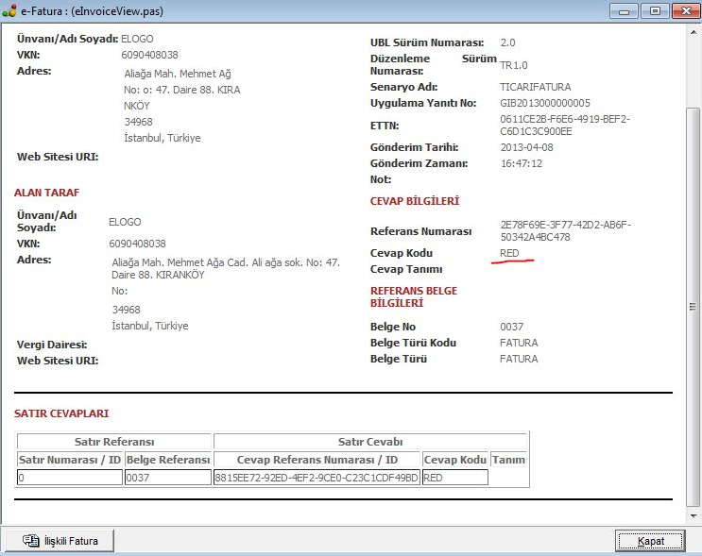
LOGO ÜRÜNLERİNDE E-FATURA
LogoConnect e-Fatura Gönderimi
Ticari fatura, kabul et ve reddet işlemi;

Slide 60
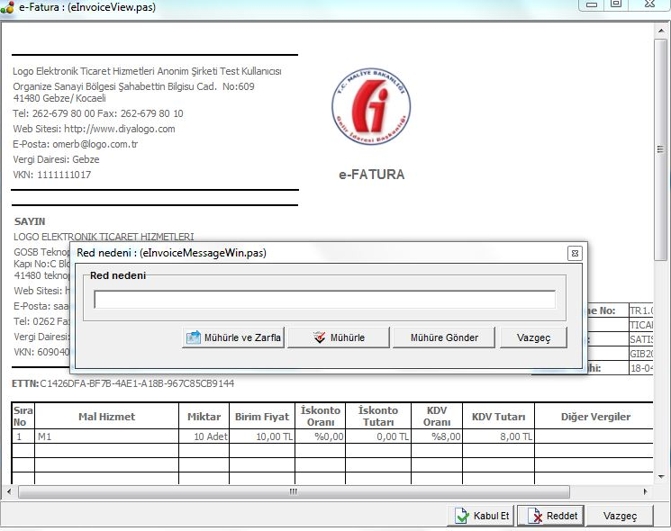
LOGO ÜRÜNLERİNDE E-FATURA
LogoConnect e-Fatura Gönderimi
Ticari fatura, kabul et ve reddet işlemi;

Slide 61
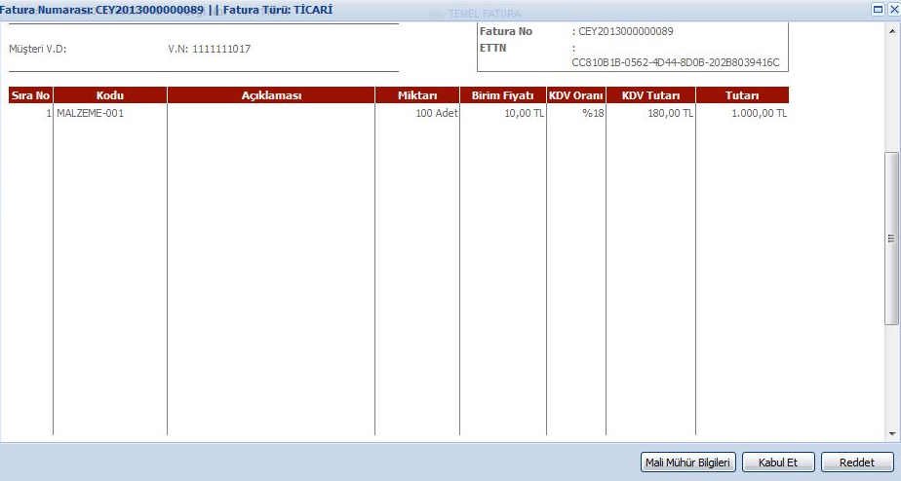
LOGO ÜRÜNLERİNDE E-FATURA
LogoConnect e-Fatura Gönderimi
Ticari fatura, kabul et ve reddet işlemi;

Slide 62
Sıkça Sorulan Sorular
1. Kapsam içerisindeki mükelleflerden her hangi bir tür mal almış olsam da, kapsam içerisine girmiş olur muyum?
Evet. 2011 takvim yılı içerisinde ilgili mükelleflerden herhangi bir türde mal aldıysanız, kapsam içerisine girmiş olursunuz
2. E-fatura sistemine kayıtlı şirketler ile yaptığım işlem az olursa, e-fatura uygulamasını portal üzerinden kullanabilir miyim?
Evet.E-fatura uygulamasını portal üzerinden kullanabilirsiniz. Entegrasyon zorunluluğu bulunmamaktadır.
3.E-fatura entegrasyonu yapmak istiyorum. Başvurumu en geç ne zamana kadar yapmalıyım?
Başvurunuzu en geç 1 Eylül 2013 tarihine kadar yapmak, 2013 takvim yılı içerisinde e-fatura kullanmaya başlamak zorundasınız.
4.E-fatura kesmek zorunda olduğum mükellefe, bazı faturalarımı kâğıt ortamında da düzenleyebilir miyim?
Hayır.Bu mükelleflere kağıt ortamında düzenlenmiş faturalar hiç düzenlenmemiş hükmündedir.
5.Bilgi işlem sistemlerim yurt dışında bulunuyor ve yurt dışından yönetiliyor. Entegrasyon yöntemi ile e-fatura uygulamasına geçebilir miyim? Elektronik faturalarımı yurt dışında saklayabilir miyim?
E-faturalarımı yurt dışında ikincil bir arşivleme ile saklayabilir miyim?
Bu durumdaki mükelleflerin yapacakları başvurular Başkanlıkça değerlendirilerek izin verilebilecektir.
Üretilen elektronik faturaların muhafazasının Türkiye Cumhuriyeti sınırları içerisinde ve Türkiye Cumhuriyeti Kanunlarının geçerli olduğu yerlerde yapılması zorunludur.
Yurt içinde saklama zorunluluğu, yurt dışında ikincil bir arşivleme yapılmasına engel değildir.

Slide 63
e-Defter ve e-Fatura uygulamaları ile ilgili döküman ve slatlara aşağıdaki linkten ulaşabilirsiniz;
ftp://download.logo.com.tr/Windows/TOOLS/e-devlet-uygulamalari
Aşağıdaki efatura.gov.tr linkinden e-fatura test sertifikasını indirip imzalama testleri yapabilirsiniz;
https://gbpktest.efatura.gov.tr/efatura/ Uygulama içerisinde kullanılmak üzere oluşturulan Mali Mühür TEST Sertifikası ve Kullanım Klavuzunu indirmek için tıklayın.

Slide 64
E-FATURA SERVER UYGULAMASI
e-Fatura Sunucusu Kurulmaya Başlanmadan Önce;
GİB’e “Entegrasyon Başvurusu” yapılmış ve GİB’den “Entegrasyon Onayı” alınmış olmalı
Firma için çalışılacak Web Servisi’nin IP’si, GIB’e yapılan başvuruda, doldurulan formda bildirilmiş olan IP olmalı.
GIB’e yapılan Entegrasyon başvurusunda bildirilen “Web Servis Uç Noktası” aşağıdaki formatta olmalı; https://xxx.xxx.xxx/xxxx/PostBox.svc
Aktarım için hazırlanan sunucu;
  İnternete açık
  Sabit IP’li (Statik IP Türkiye’ye ait IP aralığında olacak)
  Sürekli online ve IIS çalışır durumda
  SSL Güvenlik sertifikası kurulmuş olmalı (Aktarımlar Https protokolü üzerinden)
Aktarım için hazırlanan sunucu donanımı;
  Windows Server 2003/2008/2012 işletim sistemlerinden birisine sahip olunmalı
  Sunucuda ISS 6 yada daha yüksek yüklü olmalı
  SQL 2005 yada daha yüksek SQL kurulu olmalı
  .Net Fremework 3.5 yada daha yüksek yüklü olmalı
Sunucuda minimum, 1.0 GHz Cpu, 1 Gb Ram, 1024x768 32 Bit Display, 500 Gb Hdd
Entegrasyon

Slide 65
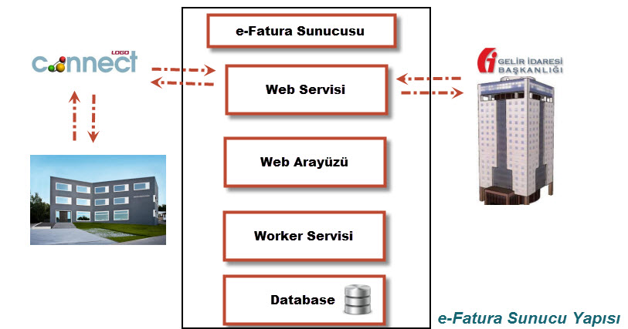
E-FATURA SERVER UYGULAMASI
e-Fatura Sunucusu Kurulumu;
Efatura sunucusu üç uygulamadan ve veri tabanından oluşmaktadır.
Entegrasyon

Slide 66
E-FATURA SERVER UYGULAMASI
Yükleme öncesi gerekli Componentler ;
Microsoft .NET Framework 3.5 yüklenmeli
ASP.NET 3.5 yüklenmeli
Windows Communication Foundation (WCF)
Windows Communication Foundation farklı makineler üzerindeki uygulamaların birbiriyle iletişim kurmasını sağlayan bir iç sistemdir
ASP .NET register edilmeli.
C:\WINDOWS\Microsoft.NET\Framework64\v2.0.50727\Aspnet_regiis.exe –i
Service model register edilmeli.
C:\Windows\Microsoft.NET\Framework\v3.0\Windows Communication Foundation\servicemodelreg –I
Web Services Enhancements (WSE) 3.0 for Microsoft .NET yüklenmeli
Entegrasyon

Slide 67
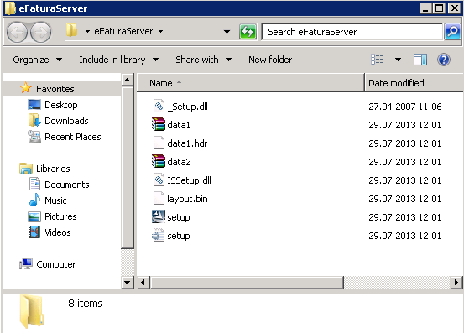
E-FATURA SERVER UYGULAMASI
e-Fatura Sunucusu Kurulumu;
E-Fatura uygulamasını içeren RAR dosyası şu adresten indirilir
ftp://download.logo.com.tr/Windows/TOOLS/e-devlet-uygulamalari/E_FaturaServer/eFaturaServerSetup.rar
Entegrasyon

Slide 68
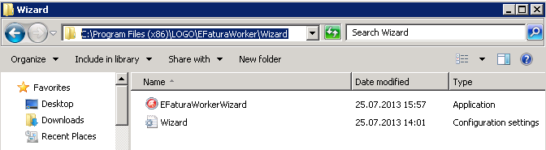
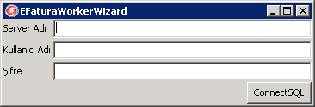
E-FATURA SERVER UYGULAMASI
e-Fatura Sunucusu Kurulumu;
LOGO\EFaturaWorker\Wizard \ EFaturaWorkerWizard.exe çalıştırılarak database oluşturulması sağlanır.
Entegrasyon

Slide 69
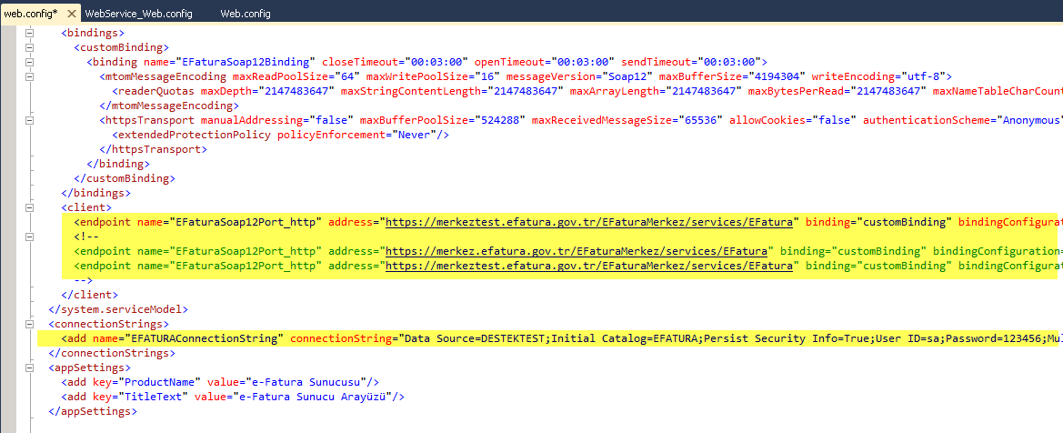
E-FATURA SERVER UYGULAMASI
e-Fatura Sunucusu Web Arayüz Ayarları;
WebService klasörü altındaki web.config dosyasından database ve servis bağlantı ayarları yapılır; C:\inetpub\wwwroot\WebPostBox
Entegrasyon

Slide 70
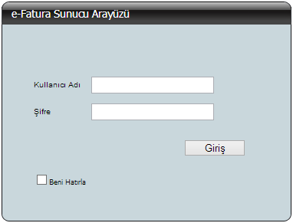
E-FATURA SERVER UYGULAMASI
e-Fatura Sunucusu Web Arayüz Ayarları;
WebPostBox klasörü altındaki web.config dosyasından database ve servis bağlantı ayarları yapıldıktan sonra;
http://xxxx/xxxx/default.aspx adresinden siteye giriş yapılır.
Giriş ekranı öndeğer bilgileri;
Kullanıcı Adı : LOGO
Şifre : <boş>
Entegrasyon

Slide 71
E-FATURA SERVER UYGULAMASI
e-Fatura Sunucusu Web Arayüz Ayarları;
WebPostBox klasörü altındaki web.config dosyasından database ve servis bağlantı ayarları yapılır; C:\inetpub\wwwroot\WebService
Entegrasyon

Slide 72

E-FATURA SERVER UYGULAMASI
e-Fatura Sunucusu Web Arayüz Ayarları;
Web Servisi uç noktaları :
Web servisinin iki uç noktası vardır.
GIB’in bağlanacağı adres
GIB’başvuru klavuzunda “Web Servis Uç Noktası” kısmına bu adres yazılır.
https://efatura.firma.com.tr/webservice/PostBox.svc
Browserdan bu şekilde çağrıldığında servis WSDL bilgisini içeren bir XML geliyor olması gerek ve bu adresin dışarıdan erişilebiliyor olması gerek.
LogoConnect’in bağlanacağı adres
https://efatura.firma.com.tr/webservice/PostBoxInternal.svc
Browserdan çağrıldığında servis sayfası açılıyor olması gerek.
LogoConnect e-Fatura Bağlantı Ayarları
https://efatura.firma.com.tr/webservice/PostBoxInternal.svc
İç web servisi adresidir. Aşağıda tanımlanan adres bu ekrana yazılır
Entegrasyon

Slide 73
E-FATURA SERVER UYGULAMASI
e-Fatura Sunucusu Web Arayüz Ayarları;
Worker Servisi periyodik olarak çalışan windows servisidir. İki görevi vardır;
1. GIB’e iletilmek üzere LogoConnect’ten gelen zarf’ları GIB servislerine iletmek.
2. GIB’den gelen zarfları şematron ve imza kontrollerinden geçirip GIB’e sistem yanıtını dönmek ve gelen zarfı
LogoConnectin alacağı şekilde hazır etmek.
Kurulum ;
Komut satırından “..\Worker\eFaturaWorker.exe /install” çalıştırılıp servis install edilir.
Worker Servis Ayarları :
Worker servisi ayarları “..\Worker\eFaturaWorker.exe.config” dosyasından database bağlantısı, GIB web servis bağlantısı, mail adres ayarlar yapılır.
Entegrasyon

Slide 74

E-FATURA SERVER UYGULAMASI
e-Fatura Sunucusu Web Arayüz Ayarları;
İnstall : efaturaworker.exe /i ya da efaturaworker.exe /install
Uninstall : efaturaworker.exe /u ya da efaturaworker.exe /uninstall
Entegrasyon

Slide 75
TEŞEKKÜRLER
SERDAR TEKİN

